Slide 1
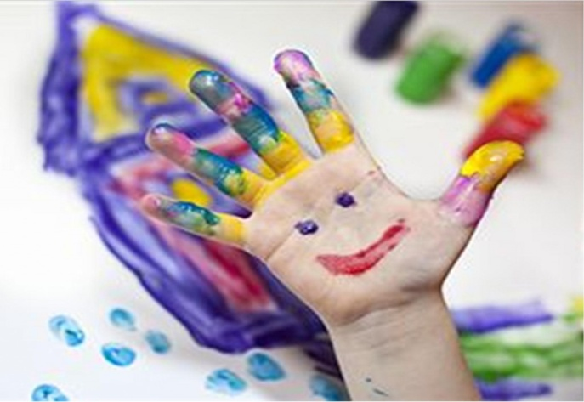
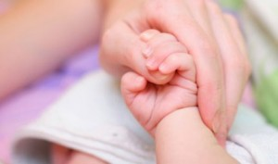
Развитие мелкой моторики рук у детей дошкольного возраста
Воспитатель средней группы:
Ламакина Ольга Геннадьевна
МДОУ №5 «Сказка»
г.Ртищево Саратовской обл.

Slide 2
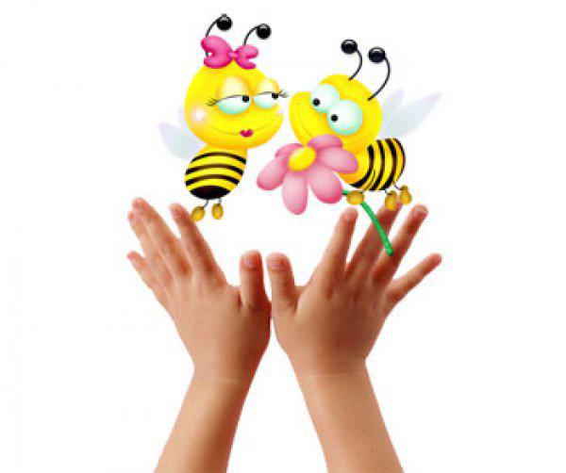
«Истоки способностей и дарований детей –
на кончиках их пальцев.
Чем больше уверенности в движениях детской руки, тем тоньше взаимодействие руки с орудием труда, сложнее движения, ярче
творческая стихия детского разума.
А чем больше мастерства
в детской руке, тем ребенок умнее… ».
В. А. Сухомлинский

Slide 3
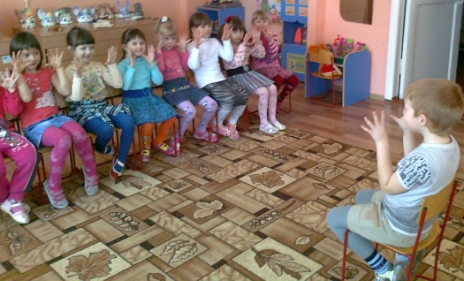
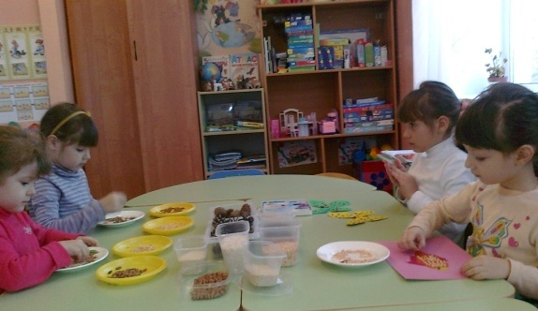
Проблема: Низкий уровень развития общей и мелкой моторики у детей дошкольного возраста.
Цель: Развитие мелкой моторики и координации движений рук у детей дошкольного возраста в процессе пальчиковых игр

Slide 4
Задачи:
Подготовить методический материал по данной теме, картотеку пальчиковых игр.
Провести пальчиковые игры с детьми в разных видах деятельности.
Улучшить координацию и точность движений руки и глаза,
гибкость рук, ритмичность
Улучшить мелкую моторику пальцев, кистей рук
Улучшить общую двигательную активность

Slide 5
Содействовать нормализации речевой функции
Развивать воображение, логическое мышление, произвольное
внимание, зрительное и слуховое восприятие,
творческую активность
Создавать эмоционально-комфортную обстановку в общении
со сверстниками и взрослыми
Совершенствовать предметно-развивающую среду группы для
развития мелкой моторики
Развивать мелкую моторику пальцев рук у детей дошкольного
возраста через использование разнообразных форм, методов и приемов

Slide 6
  Расположить к себе ребенка через тактильный (телесный) контакт и тем самым облегчить процесс адаптации.
  Совершенствовать ловкость и точность движений, улучшить память, внимание, терпеливость.
  Кисти рук и пальцы приобретут силу, хорошую подвижность и гибкость, а это в дальнейшем облегчит овладение навыком письма.
Прогнозируемый результат:

Slide 7
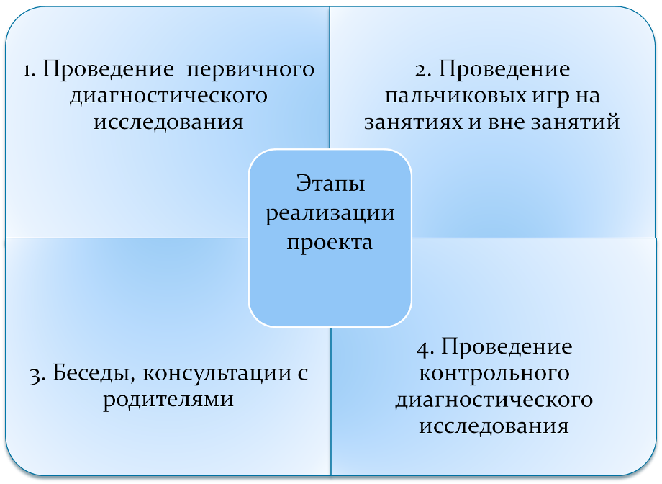

Slide 8
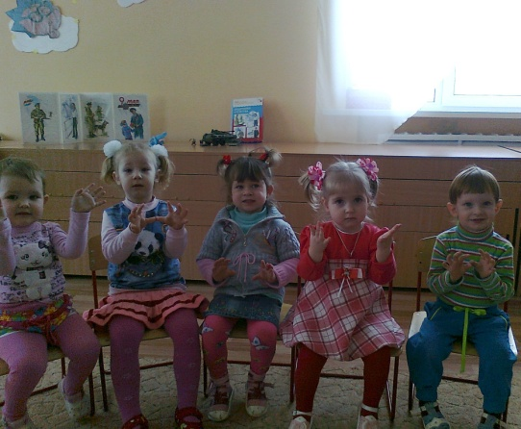
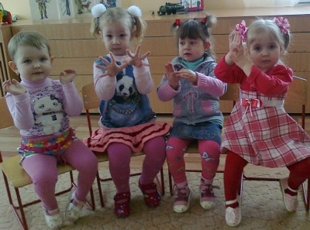
На всех этапах жизни ребенка, движения пальцев рук играют важнейшую роль. Самый благоприятный период для развития речи –
до 7 лет, когда кора больших полушарий еще окончательно не сформирована. Именно в этом возрасте необходимо развивать все психические процессы, в том числе и речь ребёнка.
Ученые ( М.М. Кольцова, Е.Н. Исенина и др. ) подтверждают факт, что тренировка тонких движений пальцев рук является стимулирующей для развития речи детей и оказывают большое влияние на развитие головного мозга.

Slide 9
Результаты диагностики на начало учебного года.
На основании данной диагностики составила перспективное планирование работы по развитию мелкой моторики рук.
Стала активно внедрять в работу с детьми пальчиков игры,
в течение года мы играли в эти игры, затем постепенно,
с возрастом детей, комплексы пальчиковой гимнастики усложнялись.

Slide 10
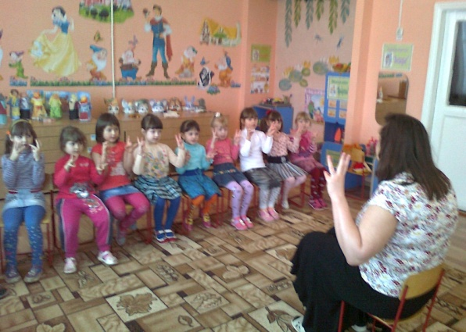
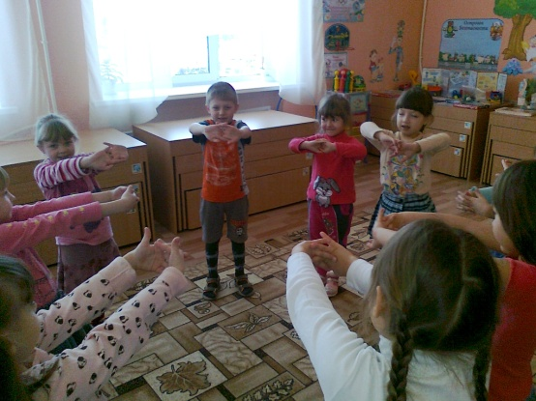
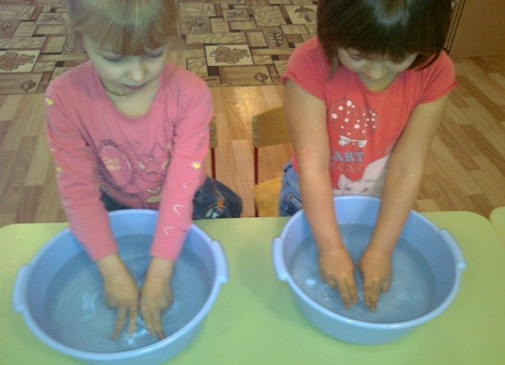
ПЕРСПЕКТИВНОЕ ПЛАНИРОВАНИЕ
Совместная деятельность воспитателя с детьми:
пальчиковая гимнастика,
физкультминутки
биоэнергопластика
(соединение движений речевого аппарата с движениями пальцев рук)
пальчиковые игры в воде
(являются частью закаливающих
мероприятий)

Slide 11
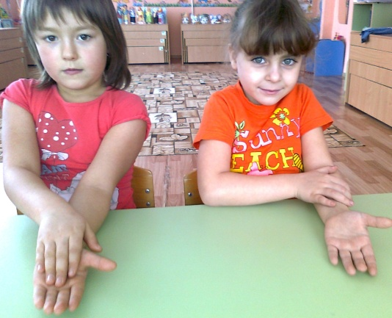
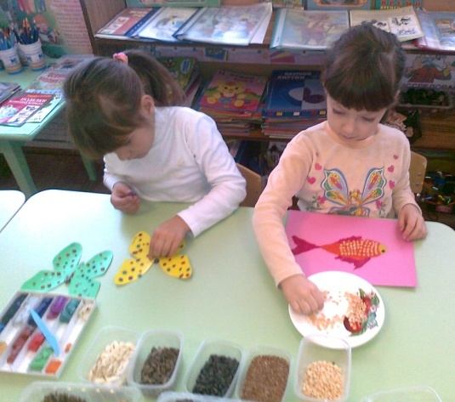
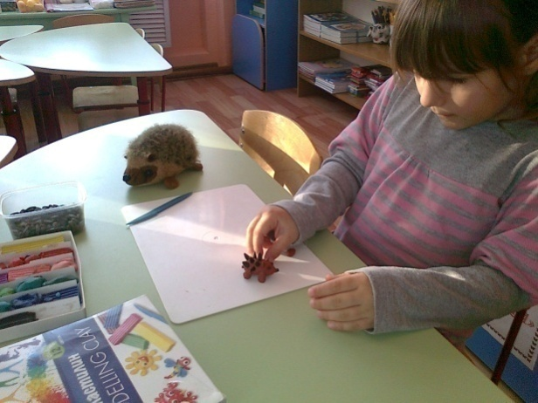
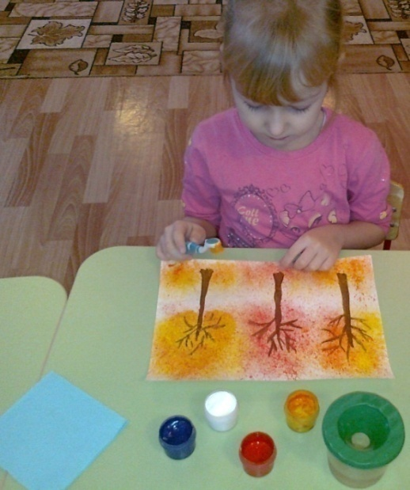
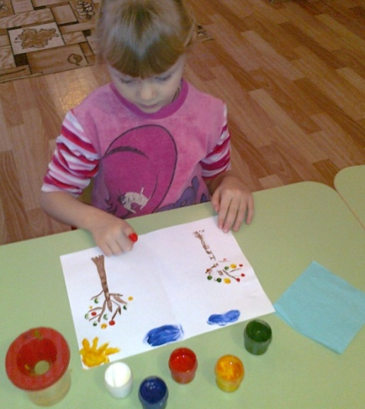
Индивидуальная работа с детьми:
массаж кистей рук
лепка из пластилина
с использованием природного
материала (семена, крупы,
ракушки)
Нетрадиционные техники рисования: кистью, пальцем,
зубной щеткой

Slide 12
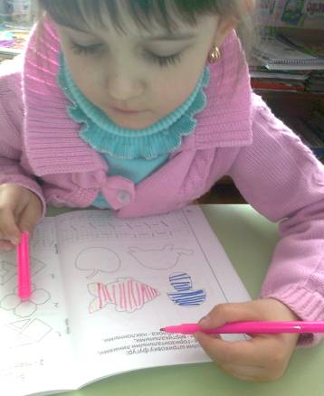
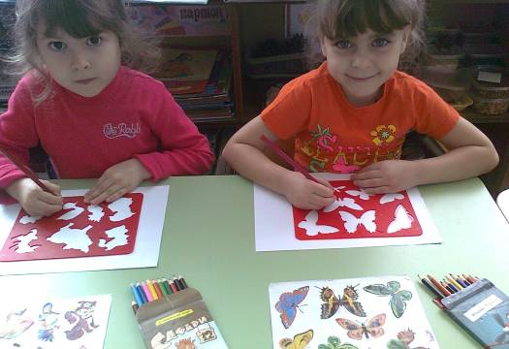
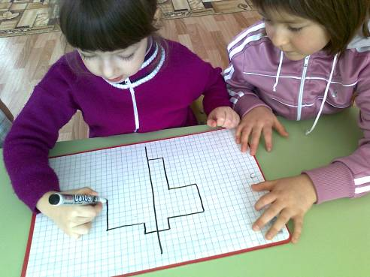
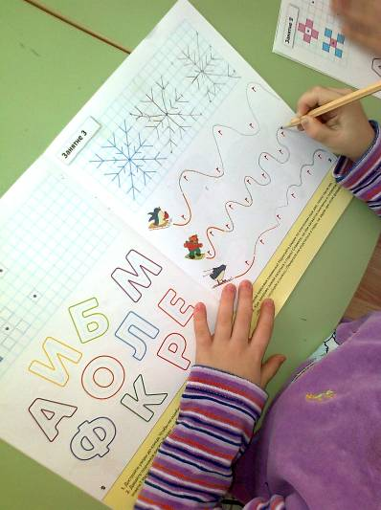
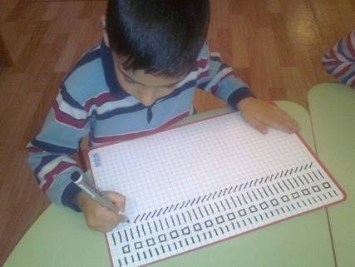
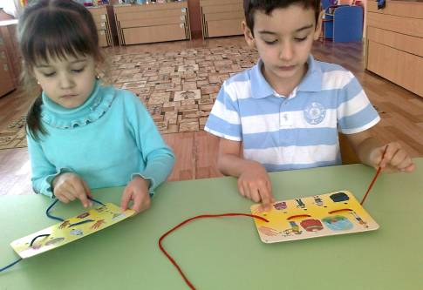
Свободная самостоятельная деятельность детей:
рисование
по трафаретам
штриховка
дорисовка
(по принципу
симметрии)
лабиринты,
работа по
клеточкам
шнуровка

Slide 13
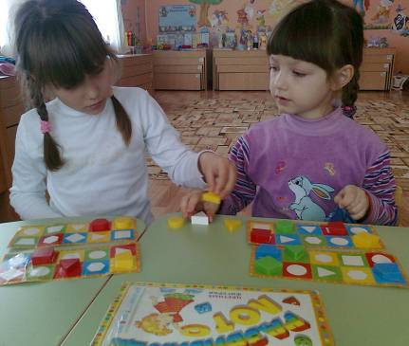
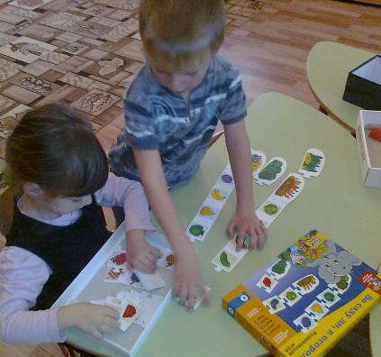
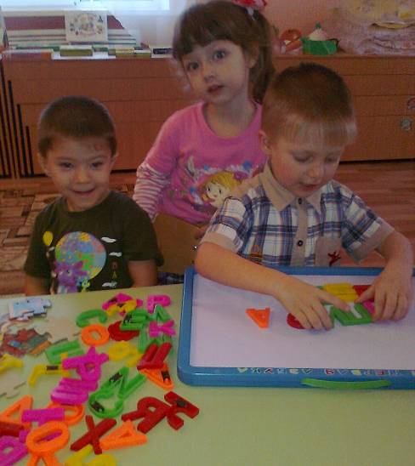
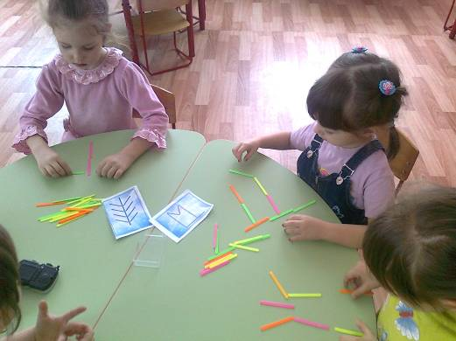
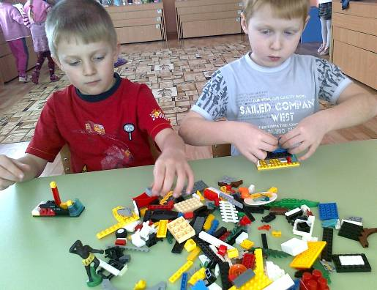
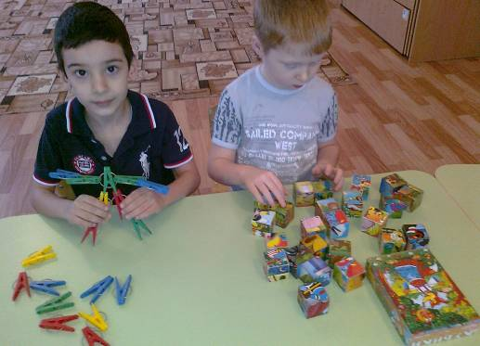
Свободная самостоятельная деятельность детей:
дидактические
игры
игры с мелкими
предметами
(кубики, прищепки,
палочки, конструктор)

Slide 14
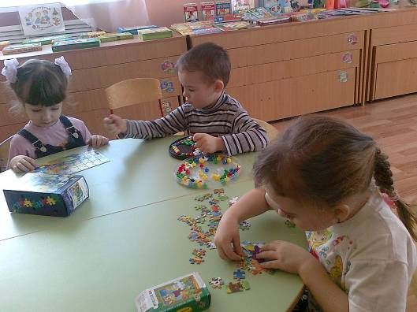
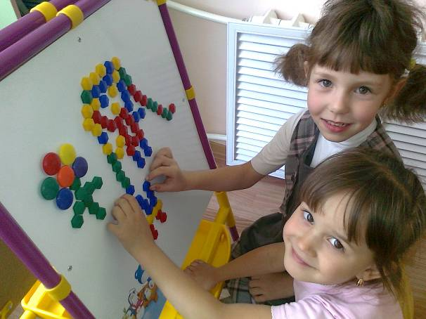
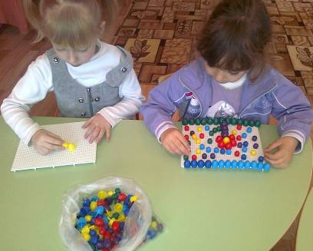
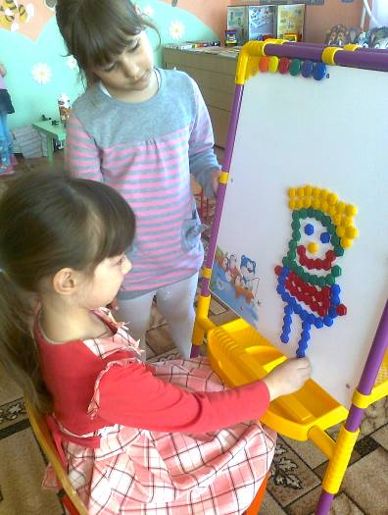
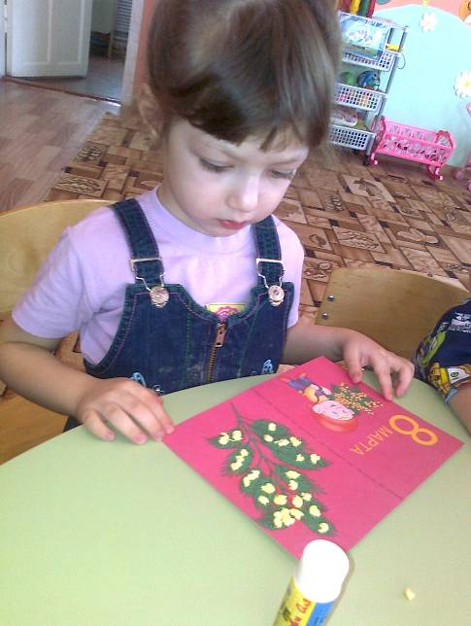
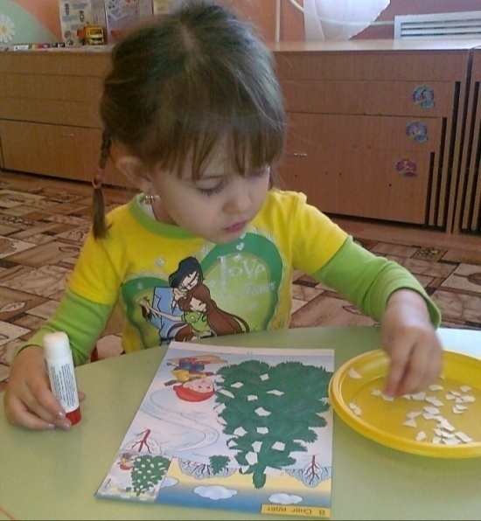
Свободная самостоятельная деятельность детей:
пазлы,
мозаика
аппликация

Slide 15
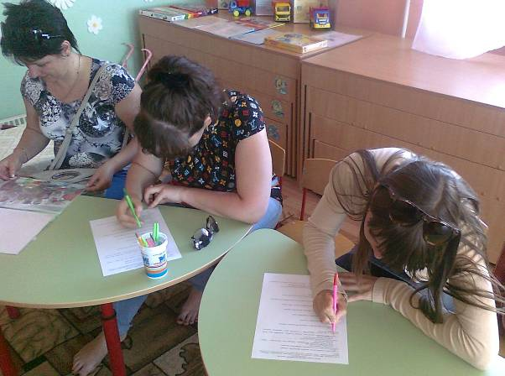
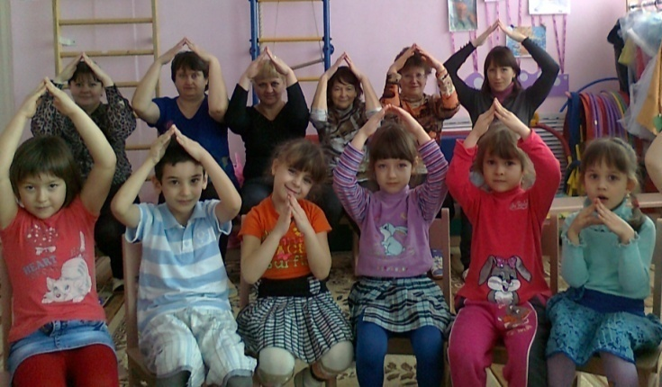
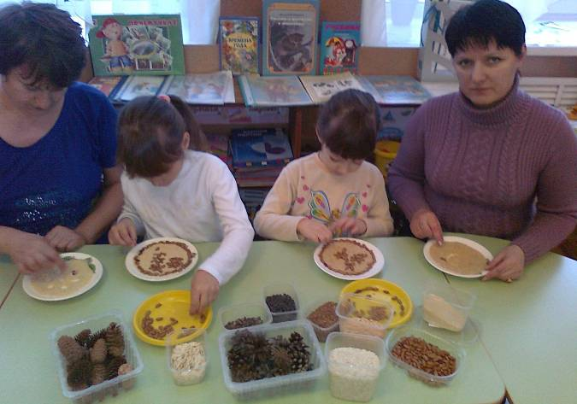
Работа с родителями:
Анкетирование родителей:
«Как развита мелкая моторика
у вашего ребенка?»
2. Совместное оформление
информационно-наглядного материала
по теме: «Пальчиковая гимнастика»
3. Индивидуальное консультирование родителей по вопросам развития мелкой моторики пальцев рук у детей дошкольного возраста через использование разнообразных приемов
4. Консультации для родителей на тему: «Нетрадиционные техники рисования»; «Пальчиковая гимнастика»; «Что представляет собой пальчиковая гимнастика»; «Влияние развития мелкой моторики руки
на развитие речи детей»
6. Семинар-практикум: «Здравствуй, пальчик как живешь?»
5. Мастер-класс для родителей: «Ловкие пальчики»

Slide 16
Самореализация:
1. Изучение литературы по теме: «Развитие мелкой моторики рук
у детей дошкольного возраста»
Внедрение в работу с детьми дидактических игр и
упражнений по развитию мелкой моторики дошкольников
3. Составление картотеки игр для развития мелкой моторики рук
Консультация для воспитателей: «Что такое мелкая
Моторика и почему так важно её развивать?»
Составление картотеки упражнений
по совершенствованию статистической
и динамической координации движений
пальцев рук

Slide 17
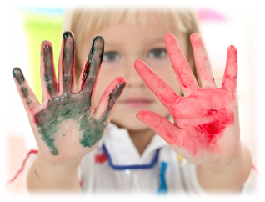
Работа с научной и учебно-методической литературой:
1.Бардышева Т. Ю. Здравствуй, пальчик. Пальчиковые игры. – М.: «Карапуз», 2010.
2.Большакова С. Е. Формирование мелкой моторики рук: Игры и упражнения. – М.: ТЦ Сфера, 2009.
3.Ермакова И. А. Развиваем мелкую моторику у малышей. – СПб: Изд. дом «Литера», 2009.
4.Крупенчук О. И. Пальчиковые игры. – СПб: Изд. дом «Литера», 2011.
5.Пименова Е. П. Пальчиковые игры. – Ростов-на-Дону: Феникс, 2011.
6.Тимофеева Е. Ю., Чернова Е. И. Пальчиковые шаги. Упражнения на развитие мелкой моторики. – СПб: Корона-Век, 2012.
7.Цвынтарный В. В. Играем пальчиками и развиваем речь – СПб: ИЧП «Хардфорд», 2013.
8.Соколова Ю. А. Игры с пальчиками. – М.: Эксмо, 2009.
9. Кольцова М.М «Развитие моторики». – М.: Эксмо, 2012.
10.Елена Данилова «Пальчиковые игры». – М.: Эксмо, 2011.
11.Строгонова И.А. «Дошкольное образование, развитие мелкой
моторики руки ребёнка». – М.: Эксмо, 2011.

Slide 18
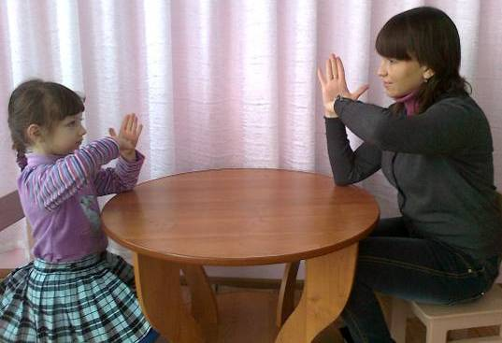
Творческое сотрудничество совместно с семьей дает свои положительные результаты. Родители научились проводить гимнастику и делают её с ребятишками систематически и с желанием. А главное заметен результат совместной работы: дети стали лучше говорить, выучили много пальчиковых игр.
Таким образом, использование разнообразных методов в моей работе дали определённые результаты. Дети достигли хорошего уровня развития мелкой моторики.
Результаты диагностического исследования развития мелкой моторики рук у детей средней группы

Slide 19
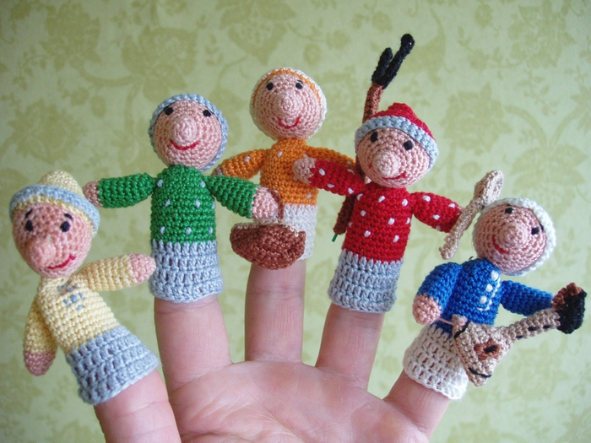
Спасибо за внимание

